Slide 1
ПОЧВОВЕДЕНИЕ И ОСНОВЫ ЛАНДШАФТОВЕДЕНИЯ
ПРЕЗЕНТАЦИЯ К КУРСУ ЛЕКЦИЙ
Автор: Макарова Вера Николаевна,
канд. техн. наук, доцент кафедры туризма и экологии ВГУЭС

Slide 2
Понятие кадастра
Кадастры – это систематизированная система сведений о количественном и качественном состоянии природных ресурсов, их экономической, экологической оценке и социальном значении, а также о составе и категориях пользователей

Slide 3
Виды кадастров
Кадастры по объекту учета
Земельный
Лесной
Животного мира
Водный
Особо охраняемых территорий
Отходов
Территориальные

Slide 4
Этапы становления кадастра
Этап становления
Этап развития
Этап формирования
Этап закрепления

Slide 5
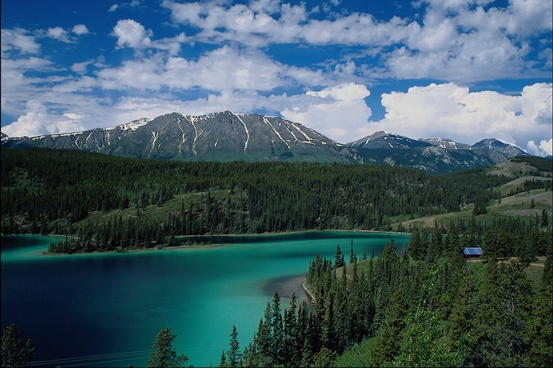
Земельные правоотношения – это отношения по использованию и охране земель как основы жизни и деятельности народов, проживающих на соответствующей территории, урегулированные нормами земельного права. Земельные правоотношения – это отношения между органами власти, органами местного самоуправления, физическими и юридическими лицами.
Видами земельных правоотношений являются: регулятивные; правоохранительные, материальные и процессуальные правоотношения.

Slide 6
Земли в Российской Федерации по целевому назначению подразделяются на следующие категории:
- земли сельскохозяйственного назначения;
- земли населенных пунктов - земли промышленности,
- энергетики,
- транспорта,
- связи,
- радиовещания,
- телевидения,
- информатики,
- земли для обеспечения космической деятельности,
- земли обороны,
- безопасности и земли иного специального назначения;
- земли особо охраняемых территорий и объектов;
- земли лесного фонда;
- земли водного фонда;
- земли запаса.

Slide 7
Отношения, возникающие по поводу земли — земельные отношения, характеризуются триединством целей и задач:
1) обеспечение наиболее рационального использования земель;
2) охрана земель;
3) обеспечение земельных прав и предусмотренных законом интересов граждан и юридических лиц.

Slide 8
Предметом земельного права выступают следующие виды земельных отношений:
1. Отношения собственности, вещные и иные права на землю;
2. Экономические земельные общественные отношения;
3. Договорные земельные отношения, предметом которых выступают земельные участки;
4. Отношения, связанные с управлением земельными ресурсами;
5. Отношения в сфере использования земель (земельных участков);
6. Отношения по защите законных земельных прав и земельных интересов граждан и юридических лиц;

Slide 9
7. Отношения, связанные с возмещением потерь сельскохозяйственного производства и потерь лесного хозяйства при переводе лесных земель в нелесные земли;
8. Организационно-правовые отношения в сфере охраны земель;
9. Охранительные земельные отношения, вытекающие из охранительной функции права.

Slide 10
Основания возникновения и прекращения права собственности на земельные участки
Земельные участки, находящиеся в государственной или муниципальной собственности, могут быть предоставлены физическим и юридическим лицам, за исключением земельных участков, которые в соответствии с федеральными законами не могут находиться в частной собственности. Право собственности на земельные участки возникает с момента государственной регистрации.
Право собственности прекращается при отчуждении собственником своего участка другим лицам, отказе собственника от права собственности, в силу принудительного изъятия.

Slide 11
Спасибо за внимание!

